Slide 1
Ders kayıtları 15-19 Eylül 2025 tarihleri Iğdır OBS üzerinden yapılacaktır.
22-26 Eylül 2025 tarihleri arasında ekleme çıkarma haftası olup bu hafta içerisinde mutlaka danışman hocanız ile birlikte varsa eklemek yada çıkarmak istediğiniz dersleri düzenledikten sonra ders kaydınızı tekrardan onaylatmanız gerekiyor.
Ders kaydını yapmak için http://ogrenci.igdir.edu.tr/ adresini tıklayınız.

Slide 2
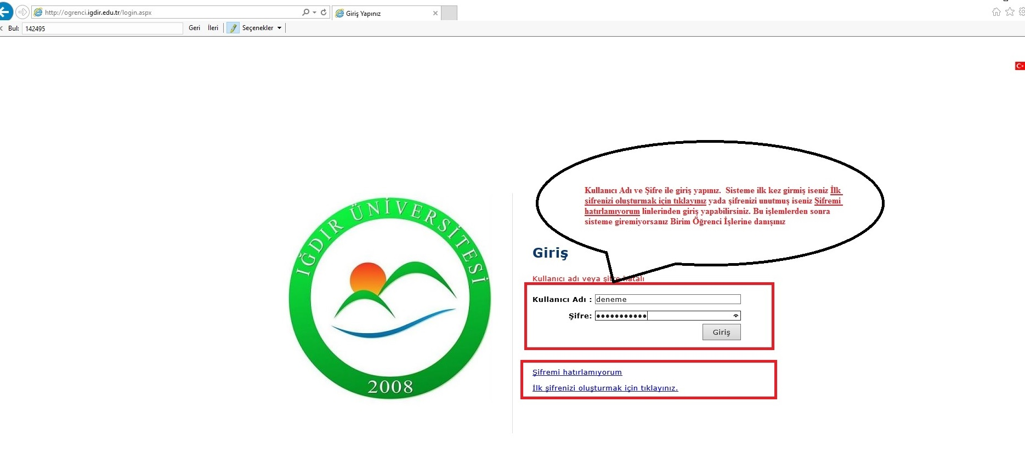

Slide 3
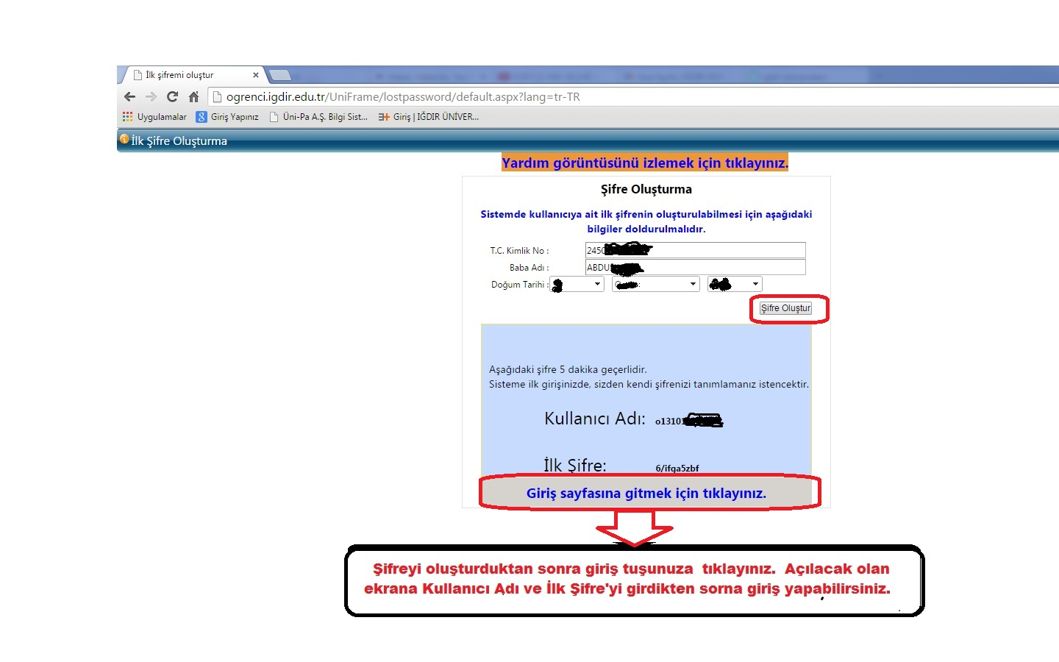

Slide 4
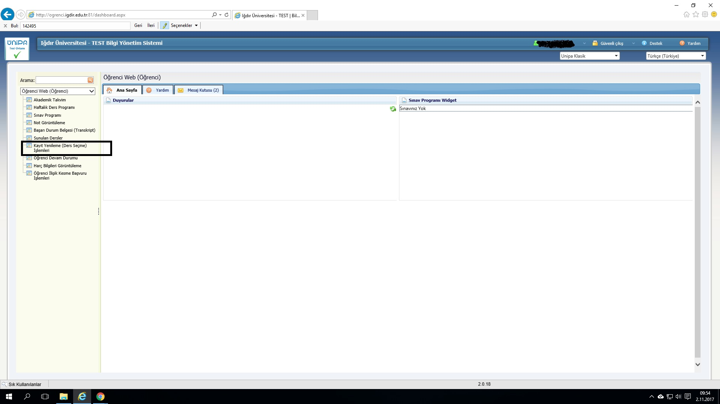

Slide 5
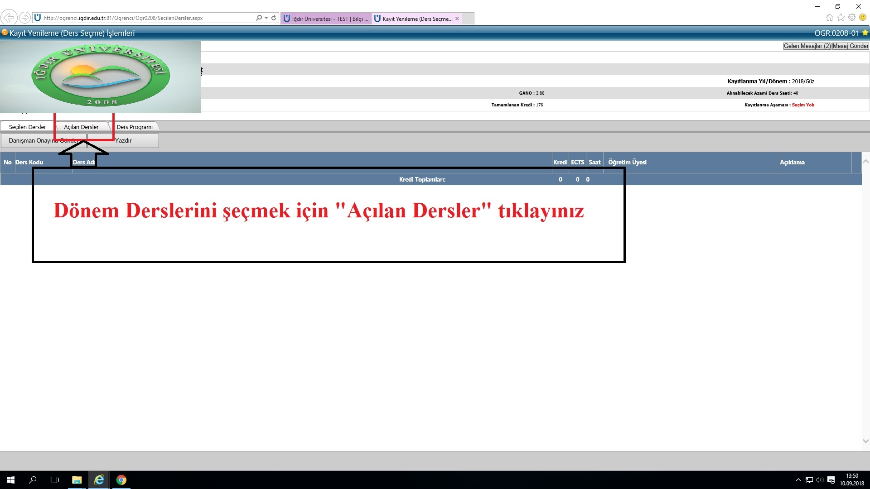

Slide 6
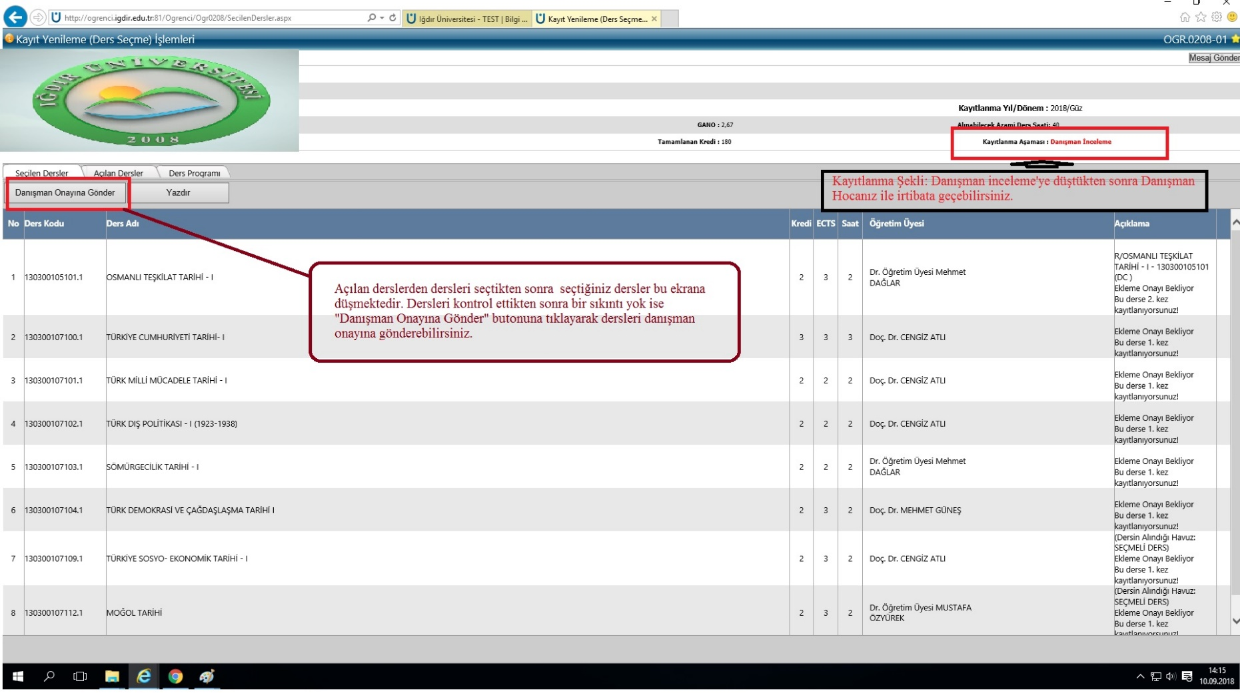

Slide 7
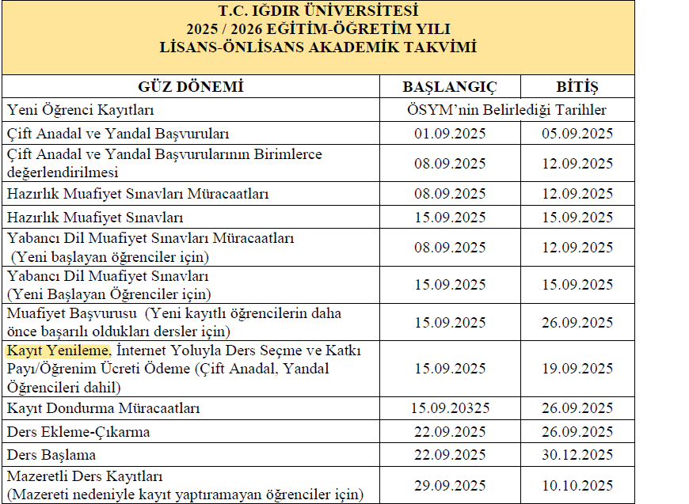

Slide 8
BİRİM İLETİŞİM BİLGİLERİ
BİRİM ADI | TELEFON NO | ADRES
Fen-Edebiyat Fakültesi | 0- 476 223 00 10- Dâhili:4605-4610 | Şehit Bülent Yurtseven Kampüsü
Güzel Sanatlar Fakültesi | 0- 476 223 00 10- Dâhili:4512-4511 | Şehit Bülent Yurtseven Kampüsü
İktisadi ve İdari Bilimler Fakültesi | 0- 476 223 00 10- Dâhili:5011-5010 | Şehit Bülent Yurtseven Kampüsü
İlahiyat Fakültesi | 0- 476 223 00 10- Dâhili:4211-4205-4210 | Şehit Bülent Yurtseven Kampüsü
Mühendislik Fakültesi | 0- 476 223 00 10- Dâhili:4405-4410 | Şehit Bülent Yurtseven Kampüsü
Sağlık Bilimleri Fakültesi | 0- 476 223 00 10- Dâhili:3113-4308-4310 | Karaağaç Kampüsü
Turizm Fakültesi | 0- 476 223 00 10- Dâhili:4106-4110 | Karaağaç Kampüsü
Ziraat Fakültesi | 0- 476 223 00 10- Dâhili:4014-4010 | Şehit Bülent Yurtseven Kampüsü
Spor Bilimleri Fakültesi | 0- 476 223 00 10- Dâhili:3311-3310 | Şehit Bülent Yurtseven Kampüsü
Uygulamalı Bilimler Fakültesi | 0- 476 223 00 10- Dâhili:3712-5010 | Şehit Bülent Yurtseven Kampüsü
Iğdır Meslek Yüksekokulu | 0- 476 223 00 10- Dâhili:3005-3012-3010 | Şehit Bülent Yurtseven Kampüsü
Sağlık Hizmetleri Meslek Yüksekokulu | 0- 476 223 00 10- Dahili:3112-3113-3110 | Karaağaç Kampüsü
Teknik Bilimler Meslek Yüksekokulu | 0- 476 223 00 10- Dahili:3213-3210 | Şehit Bülent Yurtseven Kampüsü
Tuzluca Meslek Yüksekokulu | 0- 476 223 00 10- Dahili: 3405-3410 | Şehit Bülent Yurtseven Kampüsü

Slide 9

Eğitim hayatınızda başarılar dileriz.
Öğrenci İşleri Daire Başkanı

